Slide 1
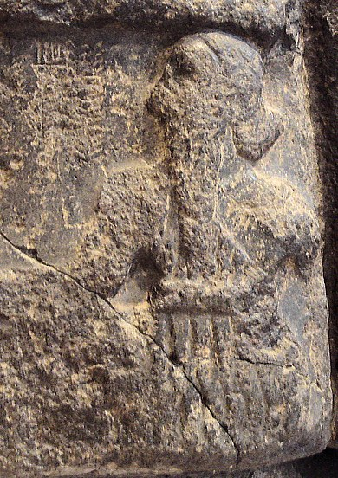
Akkadské období (2334–2154 př. n. l.)
Politická unifikace → centralisovaný stát (hlavní město Akkad)
Územní rozsah: celá Mesopotamie, JZ Írán (Elam), SV Sýrie

Slide 2
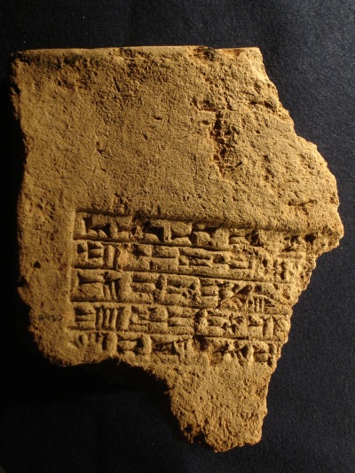
Písemné prameny
Hospodářské, administrativní texty, smlouvy, dopisy
Královské nápisy (stavební, dedikační, obsáhlé historické nápisy) – často v pozdějších kopiích
Poměrně málo literárních a náboženských textů
Sumerština, rozvoj akkadského písemnictví

Slide 3
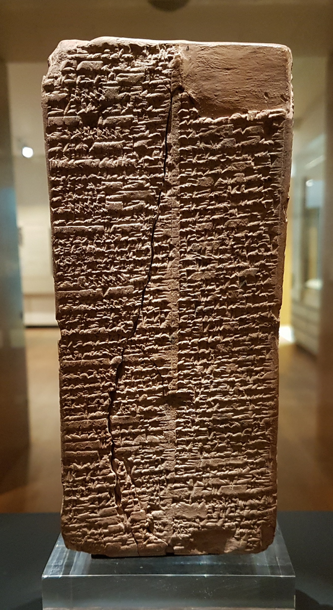
Prameny z pozdější doby
Sumerský seznam králů
Kroniky (Kronika dávných králů, Weidnerova kronika)
Eposy o akkadských králích
Věštecké texty (omen, mn. č.: omina) – zmínky o historických událostech (zejm. OB období = 2000–1600)

Slide 4
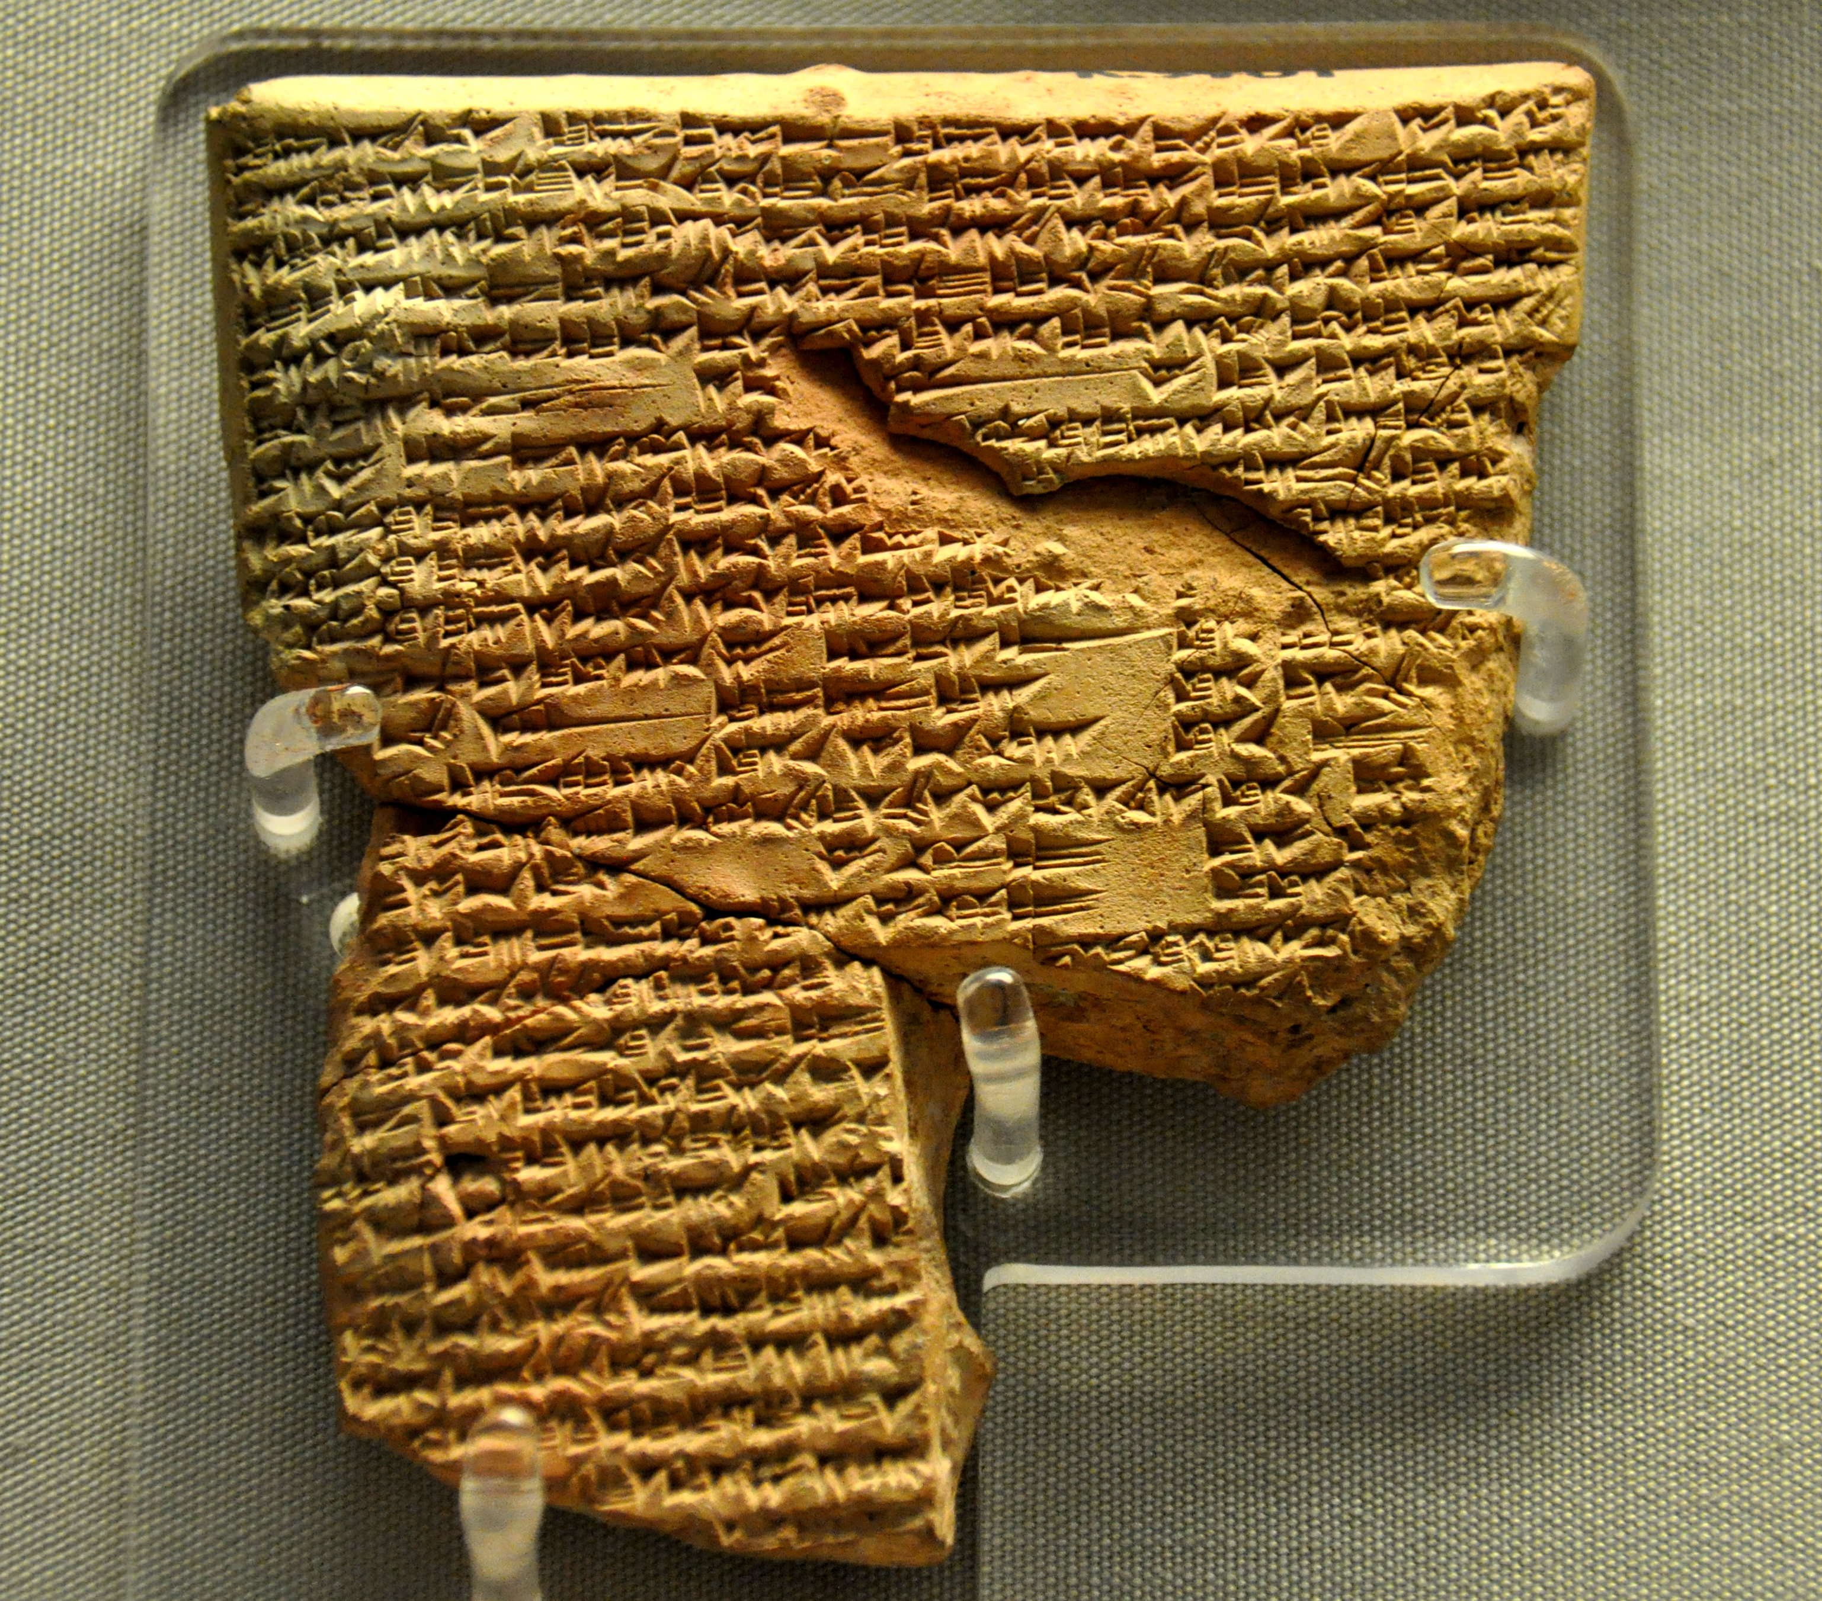
Sargon Akkadský (2334–2279 př. n. l.)
Nástup na trůn – zmínky v pozdějších textech
Sargon a Ur-Zababa
Sargonova fiktivní autobiografie
Weidnerova kronika
Kronika dávných králů

Slide 5
Sargon a Ur-Zababa
Jazyk: sumerština
Rukopisy z OB období
Sargon – číšník na dvoře krále Ur-Zababy (Kiš)
Anu a Enlil: Ur-Zababa bude svržen, králem bude Sargon!
Záměr bohů: prorocké sny (Inana utopila Ur-Zababu v řece krve)
Ur-Zababa – marné pokusy o odstranění Sargona (mj. dopis Lugalzagesimu)

Slide 6
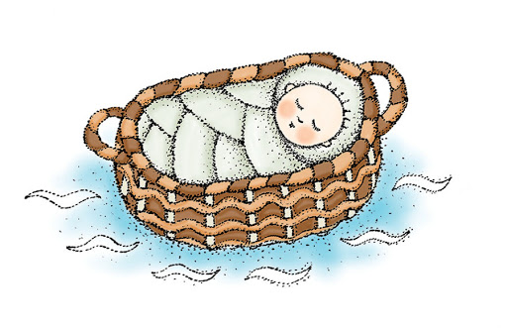
Sargonova fiktivní autobiografie
Jazyk: akkadština
Rukopisy z NA období (Aššurbanipalova knihovna v Ninive), z NB období
Sargonova matka – vysoká kněžka
Malý Sargonek – vložen do košíku, puštěn po řece
Nakonec se stal králem (podrobnosti nejsou uvedeny).

Slide 7
Sargonova fiktivní autobiografie
Já jsem Sargon, mocný král, král Akkadu.
Moje matka byla (kněžka) entum, otce svého neznám.
Strýc můj přebývá v horách.
Mé (rodné) město, jež leží při břehu Eufratu, (je) Azupiránu.
(Moje) matka, (kněžka) entum, počala (a) zrodila mne v tajnosti.
Do rákosového košíku mne položila, asfaltem utěsnila (jeho) otvory.
Do řeky mne vhodila, odkud jsem nemohl vyjít.
Řeka mne nesla, k Akkimu, čerpači vody, mne připlavila.
Když čerpač Akki své vědro ponořil, (z vody) mne vytáhl.
(ř. 1–9)
Překlad: Jiří Prosecký, „Královské knihy“ staré Mezopotámie, Praha: Orientální ústav AV ČR, 1995, str. 73.

Slide 8
Weidnerova kronika
Jazyk: akkadština
Rukopisy z NA, NB, pozdně bab. období
Sargon (služebník Ur-Zababy, krále Kiše) – získal přízeň boha Marduka
→ Sargon se stal králem
Stavba u Akkadu → Mardukův hněv → povstání

Slide 9
Kronika dávných králů
Jazyk: akkadština
Rukopisy: pozdně bab. období
Sargon se stal králem díky Ištar
Na konci vlády – povstání (obklíčen v Akkadu); potlačeno
Stavba u Akkadu → Mardukův hněv → povstání

Slide 10
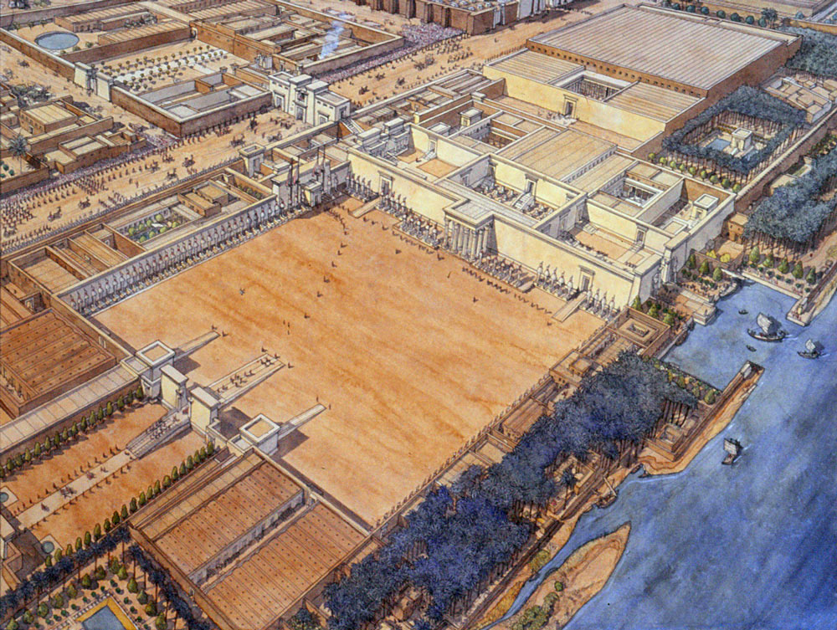
Král bitvy
Jazyk: akkadština
MB verse (14. stol., Achetaton = Tell al-Amarna)
Chetitská verse (1400–1200, Chattuša)
Tažení proti městu Purušchattum (chetitsky Purušchanda)
Historicky nedoloženo

Slide 11
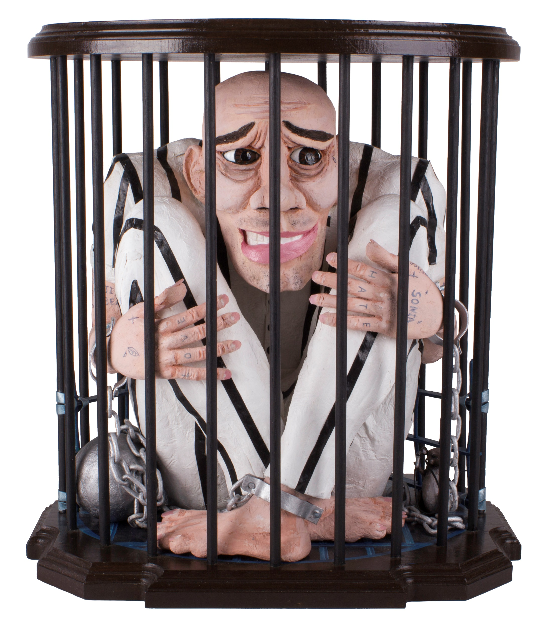
Politický vývoj
Lugalzagesi (2355–2334); král Ummy, Uru, Uruku… (ovládal jižní Babylonii)
Sargon zvítězil
Lugalzagesi vystaven v kleci u Enlilova chrámu v Nippuru
Sargon ovládl celou Mesopotamii

Slide 12
Sargonovy výboje
Západní, střední Írán → připojení Elamu (u moci ponecháni místní králové)
Marchaši (východní Írán)
Simurrum (snad Džabal Hamrín)
Sýrie (Mari, Cedrový les = Libanon, Stříbrné hory = Amanus)
Ebla?
Většina území – nebyla součástí akkadského státu

Slide 13
Nové město Akkad
V S Babylonii (u Kiše), dosud nelokalisováno
1. zmínka – Enšakušana (Uruk); 2. pol. 25. stol.
Sargon – přestavba města
  královský palác
  chrám bohyně Ištar
  říční přístav (Perský záliv, Arabský poloostrov, povodí Indu)

Slide 14
Rímuš (2278–2270 př. n. l.)
Počátek vlády:
Rozsáhlá vzpoura (střední, jižní Babylonie)
Potlačena (nápisy – vysoké počty zabitých a zajatých nepřátel)

Slide 15
Rímušovy výboje
Tažení do Elamu a Parachšum (= Marchaši?) + Zachara, Gupin, Meluchcha
Bitva v Z Íránu – poražen Abagalmaš (král Parachšum)
Kořist – 15 kg zlata, 1800 kg mědi, 300 otroků a otrokyň, kamenné nádoby
Kořist věnována Enlilovu chrámu (Nippur)

Slide 16
Rímušův konec
Zavražděn při palácovém spiknutí
OB omen: utlučen hliněnými tabulkami
Po něm – jeho bratr Maništušu (podle SSK)

Slide 17
Maništušu (2269–2255 př. n. l.)
Žádné vnitrostátní problémy
Válečné výpravy: tažení do Íránu
  porážka zemí Anšan a Šerichum (J Írán)
  přeplutí Dolního moře (Perský záliv)
  vylodění v Maganu (= Omán)
  porážka tamních vladařů (32 měst)
  těžba černého kamene (diorit)

Slide 18
Maništušu a severní Mesopotamie
Měděný hrot oštěpu (Ištařin chrám v Aššuru)
Nápis: Azuzu, služebník Maništušua (zřejmě lokální vladař = akkadský vasal, nebo místodržitel)
Pozdější asyrský nápis (kol. 1800 př. n. l.): Maništušu dal postavit Ištařin chrám v Ninive

Slide 19
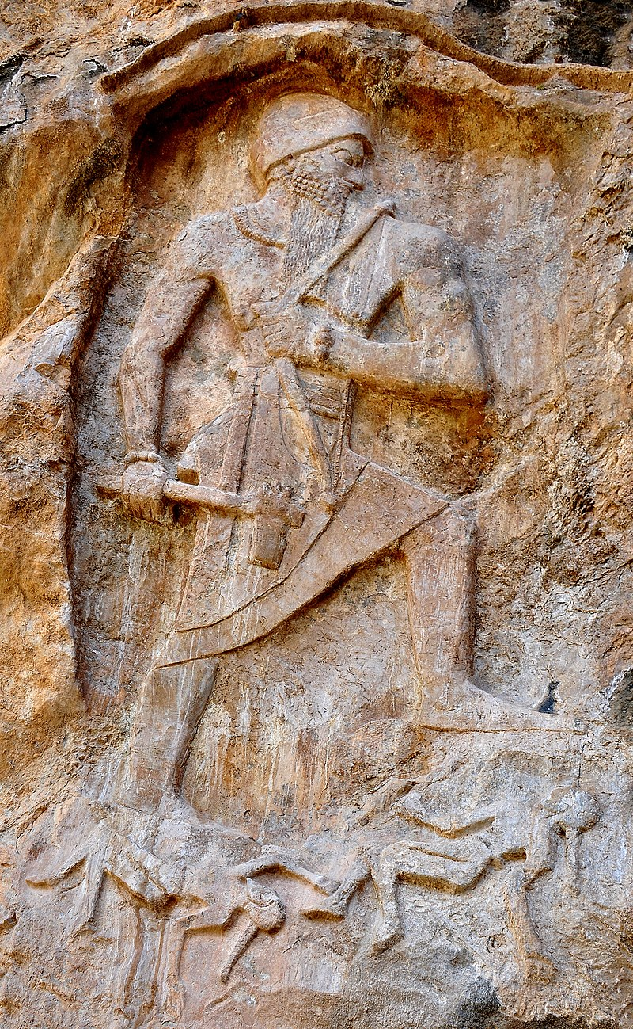
Narám-Sín (2254–2218 př. n. l.)
Maništušu zavražděn („svým palácem“)
Na trůn – jeho syn NS
NS vláda – mnoho písemných pramenů (královské nápisy, administrativní a hospodářské texty)
Nejlépe dokumentovaný akkadský král
Mnoho pozdějších textů (epické skladby)

Slide 20
„Povstání čtyř světových stran“
Severní Babylonie: Kiš (Ipchur-Kiši)
Střední Babylonie: Nippur (Enlil-nizu)
Jižní Babylonie: Uruk (Amar-girid)
Porážka povstání – 1) sever, 2) střed, 3) jih

Slide 21
Eposy o Narám-Sínovi
„Vzpoura proti NS“ (OB rukopisy)
Nepřátelé: vladaři z Mesopotamie a cizích zemí (Marchaši, Magan, Meluchcha, Elam)
Konec – nedochován; NS patrně zvítězil

Slide 22
Eposy o Narám-Sínovi
„NS legenda z Kúty“ = město ve střední Babylonii
Rukopisy = 2. tis., NA období (Aššurbanipalova knihovna v Ninive), Chuzirína (Sultantepe)
Vpád nepřátelské armády (360 tis.; 7 bratrů)
Věštba byla nepříznivá
3 neúspěšné bitvy
Konec: nedochován

Slide 23
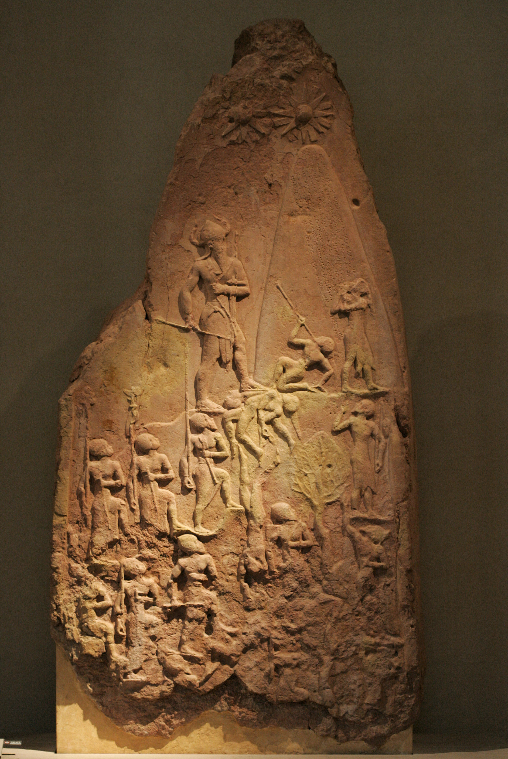
Narám-Sínovy výboje: Írán
Tažení do Íránu a Maganu
Zajal krále Maganu
Válečná kořist (černý kámen = diorit)
Tažení proti Lullubejcům (stéla)
Smlouva s Elamem (akropole v Súsách, elamský text) = NS + Hitá (elamská dynastie z Awanu)

Slide 24
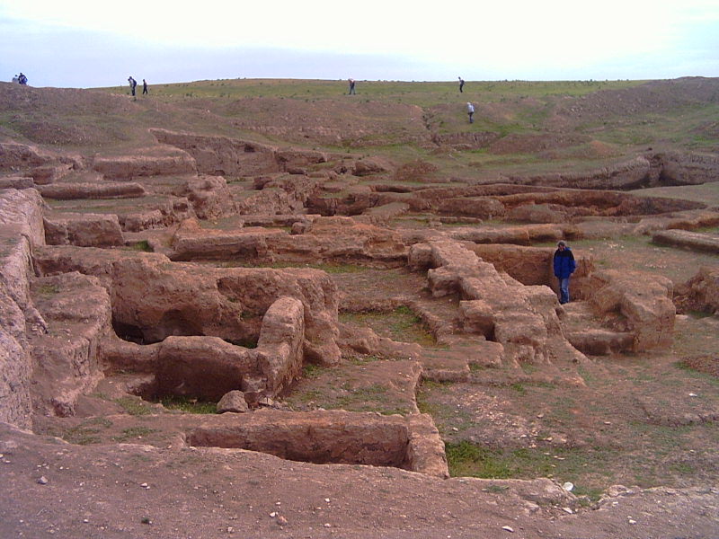
Narám-Sínovy výboje: S Mesopotamie a Sýrie
SV Sýrie (povodí Chábúru) – pevnost v Tell Braku (Nag/war)
SZ Sýrie (Ebla)
Z Sýrie (Amanus, Libanon – cedry)

Slide 25
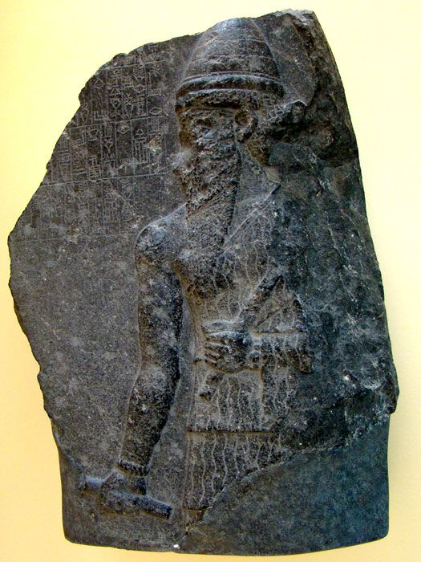
Narám-Sínovy výboje: Anatolie
Kilikie (J Anatolie)
Prameny Eufratu a Tigridu
Stéla v Pir Hüseyn (SV od Diyarbakıru)
  akkadský nápis
  reliéf (část postavy panovníka)

Slide 26
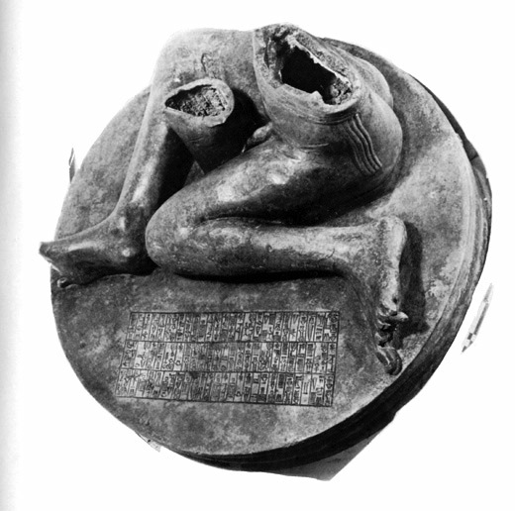
Narám-Sín: změny ve způsobu vlády
Titul „král 4 světových stran“
Deifikace krále
  Nápis na podstavci měděné sochy (1975 – S Irák)
  Dedikační nápisy poddaných + princovo pečetidlo: „bůh Akkadu“
  Před NS jménem: hvězdička
  Rohatá přilba

Slide 27
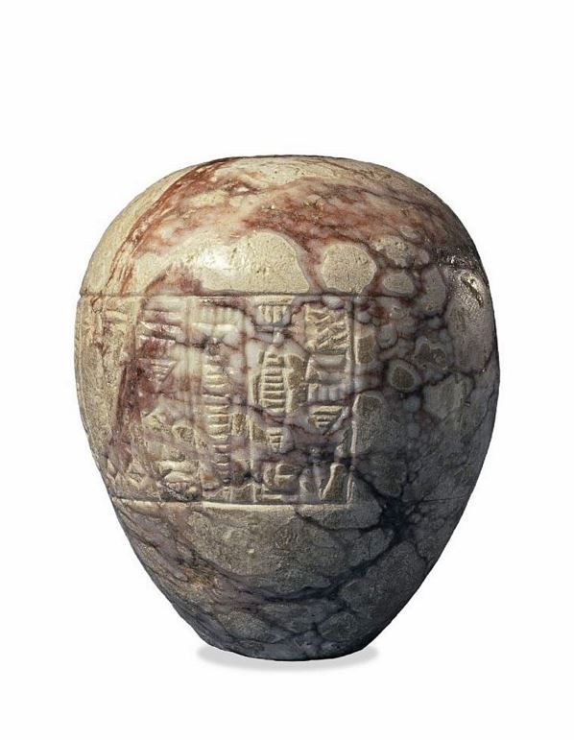
Šar-kali-šarrí (2217–2193 př. n. l.)
Stavební projekty: dokončil Enlilův chrám v Nippuru (stavbu začal NS)
Války: k pramenům Eufratu a Tigridu, do Elamu
Boje s Amorejci (pohoří Basar = Džabal Bišrí v Sýrii)
Boje s Gutejci (z Íránu) – porazil je 2x, zajal jejich náčelníka (Šarlak)
„Povstání 4 světových stran“ – žádné podrobnosti
ŠKŠ byl deifikován
Zavražděn dvořany (pečetní válečky)

Slide 28
Doba zmatků
SSK: „Kdo byl král? Kdo nebyl král?“
4 králové za 3 roky (Irgigi, Nanum, Imi, Elulu) – žádné informace
Dudu (21 let)
Šú-Durul (15 let)
Postupný rozklad akkadského státu

Slide 29
Gutejci
Gutejští vladaři – část S Babylonie (povodí Dijály)
SSK: gutejská dynastie vládla 100 let
Erridu-wizir: „král (země) Gutium a 4 světových stran“
Nápis – tažení proti Urbilum (Erbíl) a Simurrum (S Mesopotamie)
Kořist – věnována Enlilovu chrámu (Nippur)

Slide 30
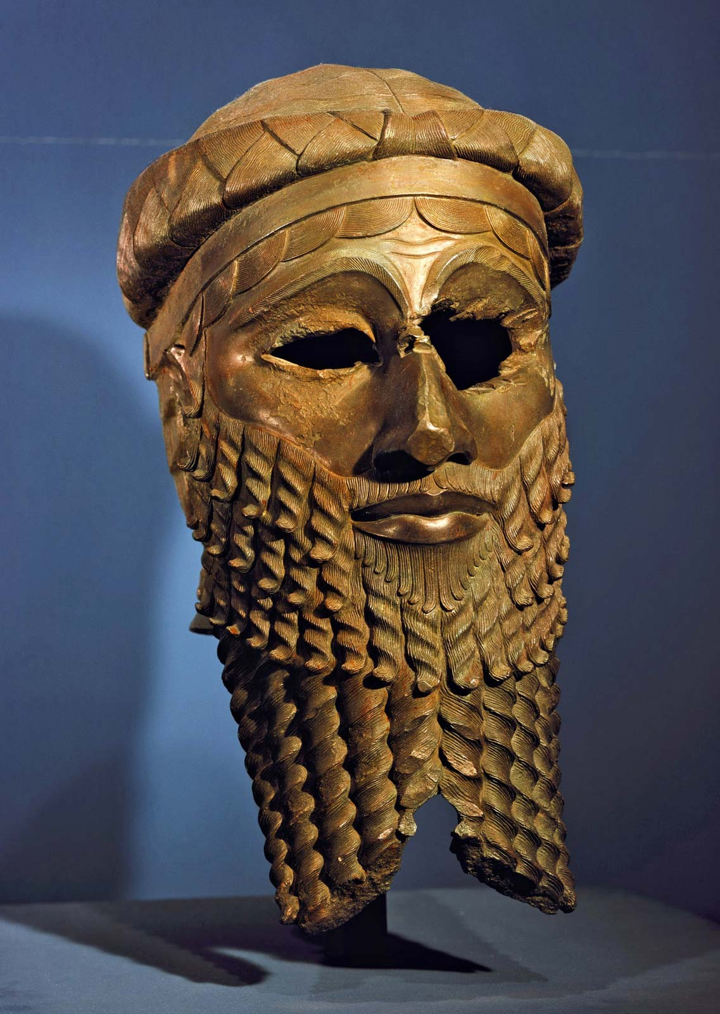
Materiální kultura: kovy
Více dokladů o používání bronzu
Měď – nejběžnější kov
  Fragment sochy s nápisem o deifikaci krále NS
  Nejznámější: měděná plastika z Ninive (snad Sargon nebo NS)
Méně dokladů – zlato, stříbro, cín, olovo, železo

Slide 31
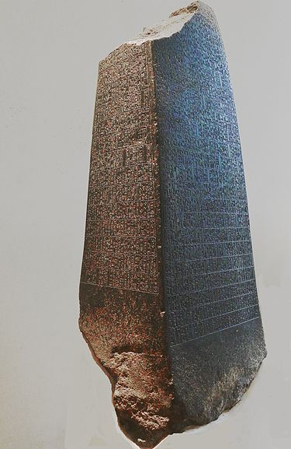
Materiální kultura: kámen
Zejména diorit (import – Perský záliv), pískovec, vápenec, alabastr
Sochy a reliéfy – téměř výhradně panovník (skoro žádné sochy nekrálovských osob – rozdíl oproti RD období)
Súsy – obelisk z dioritu s textem kupní smlouvy (Maništušu)
Súsy – 2 sochy z dioritu (Maništušu)

Slide 32
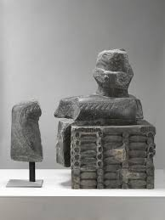
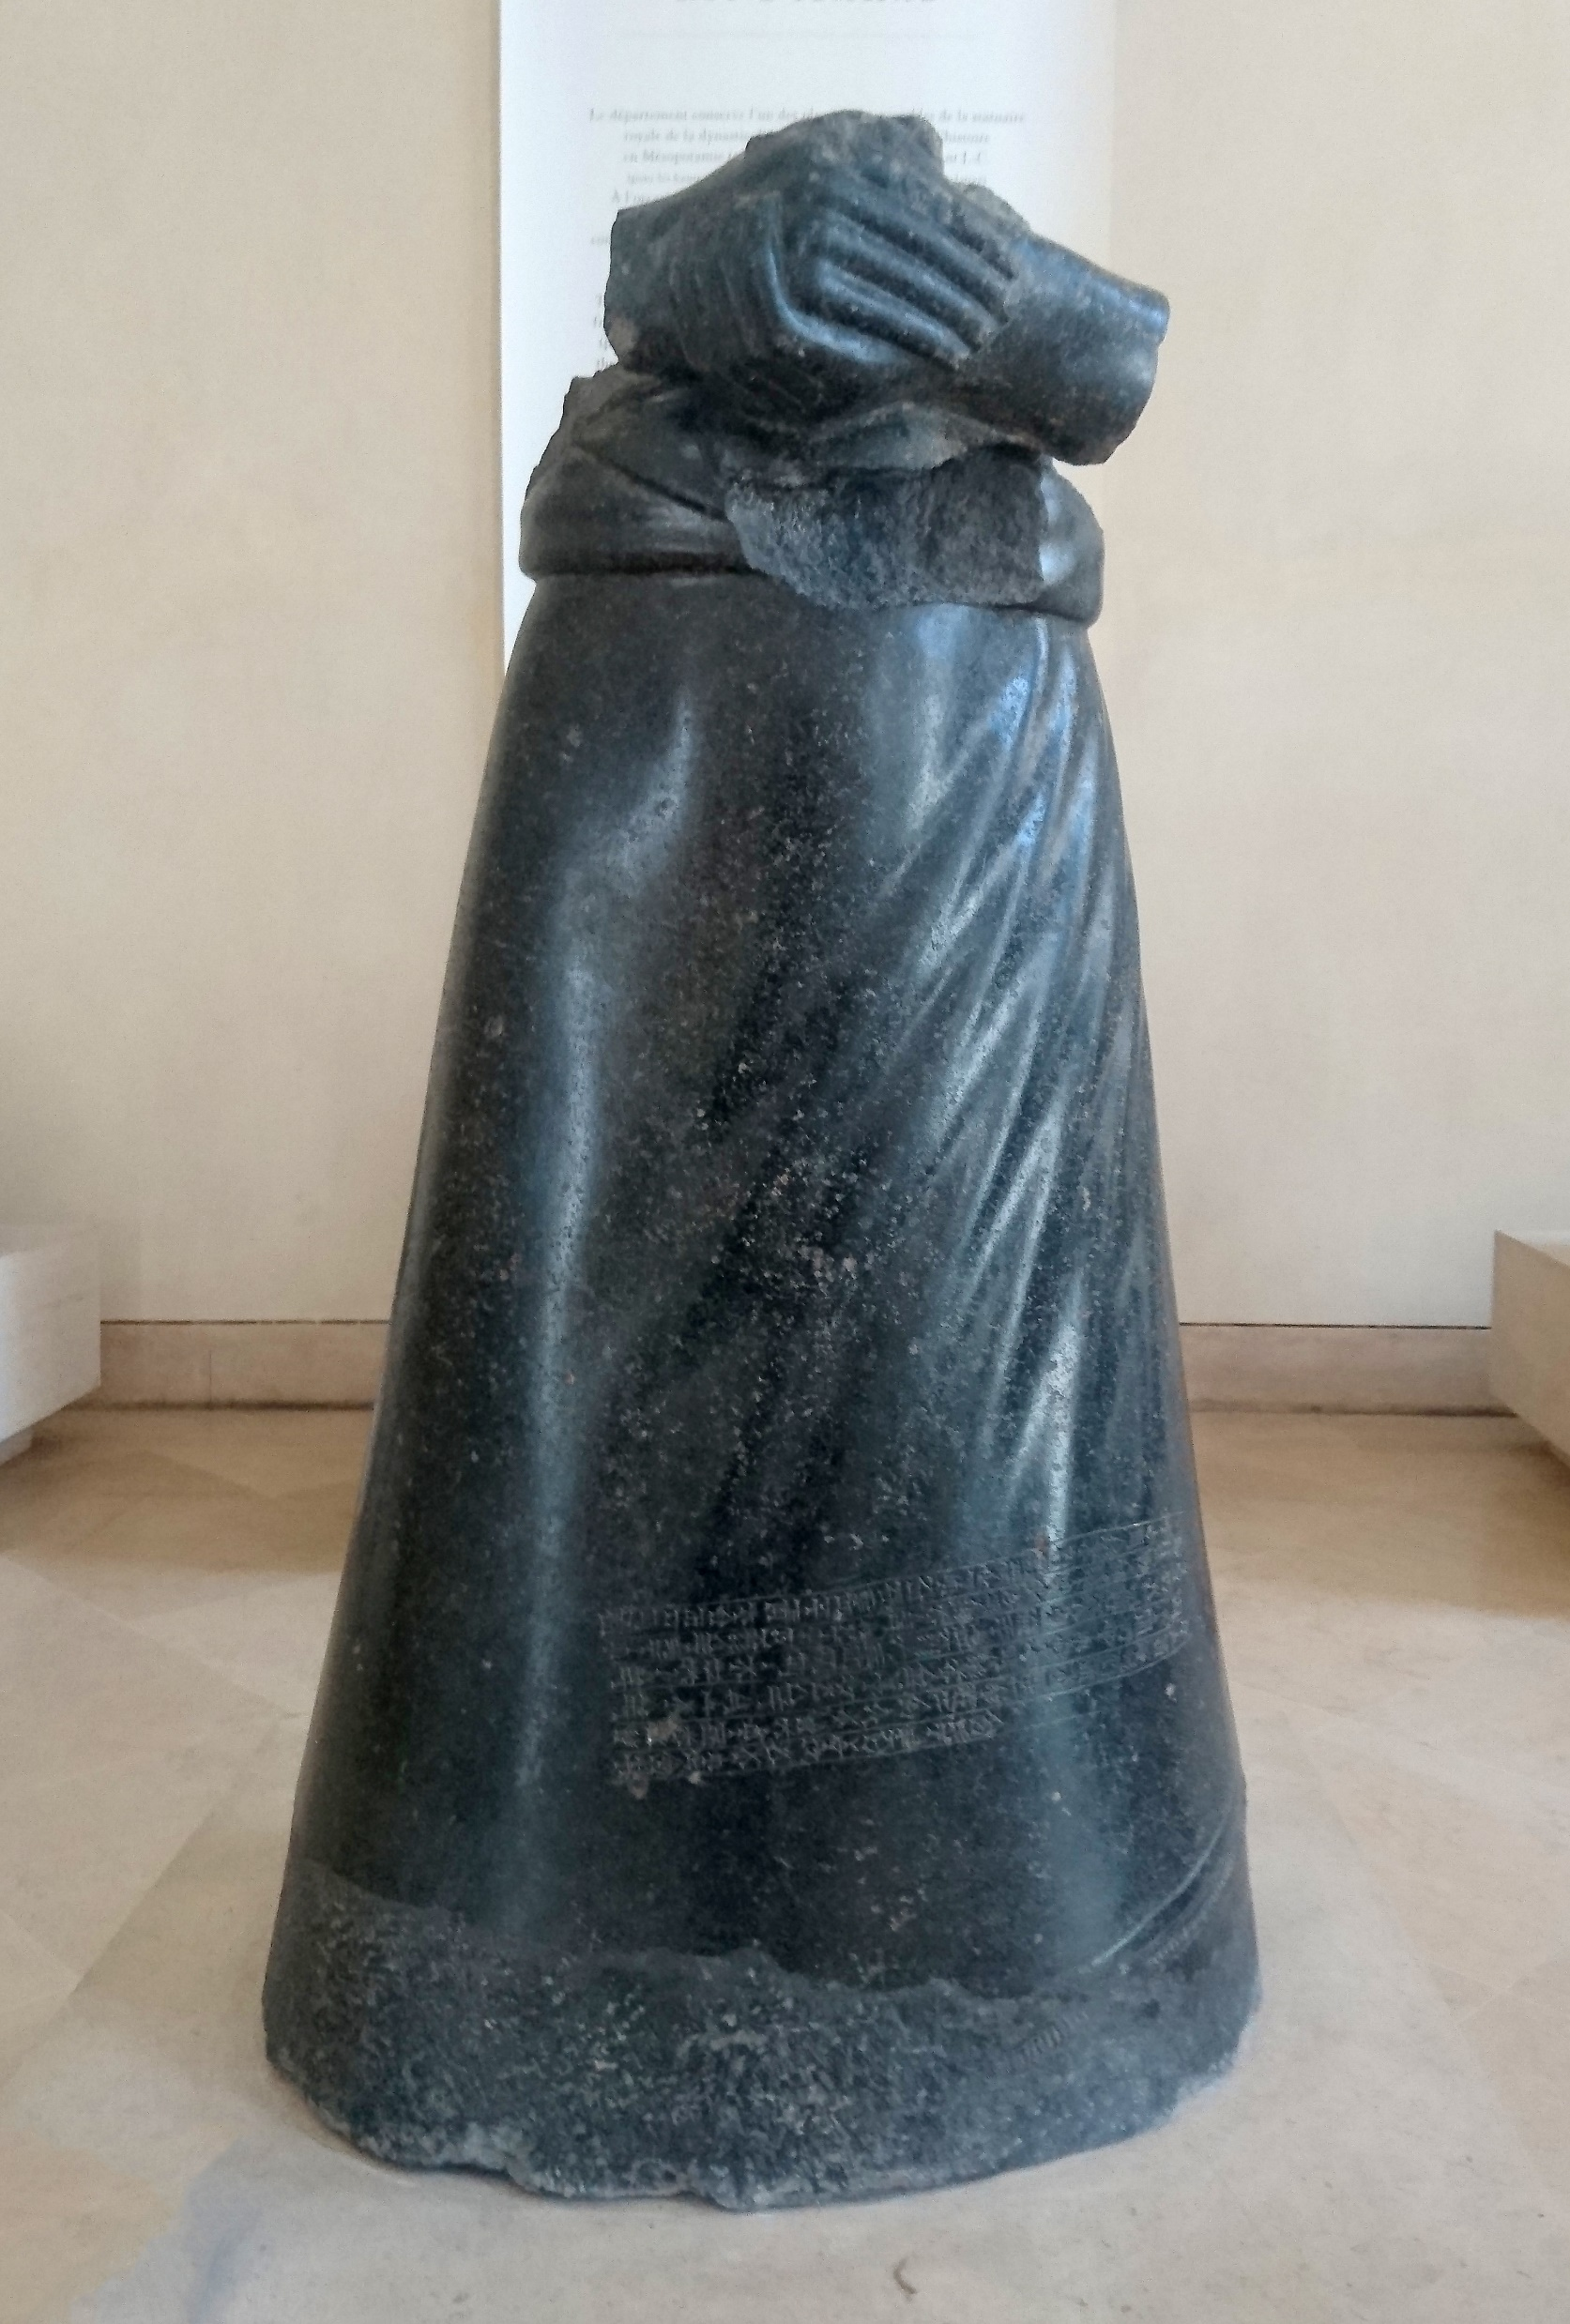
Sochy krále Maništušua

Slide 33
Kamenné stély
Měkčí druhy kamene (alabastr, vápenec, pískovec)
Súsy – stély Sargona Akkadského (je identifikován nápisy)
Styl těchto stél – podobný jako v RD období (reliéfy v pásech nad sebou)

Slide 34
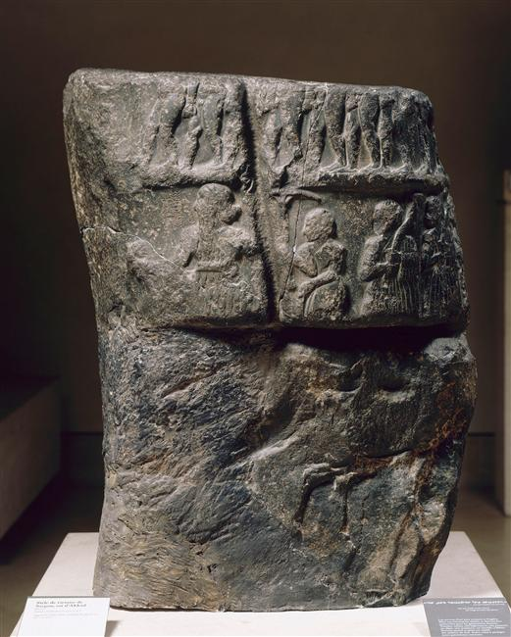
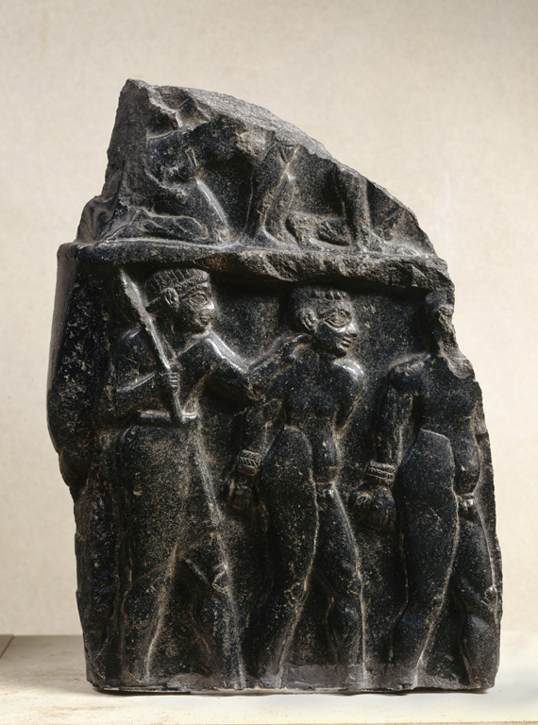
Stély Sargona Akkadského

Slide 35
Narám-Sínova stéla
Materiál: pískovec
Námět: vítězství nad Lullubejci (Z Írán)
Nové pojetí: dynamika, důraz na individualitu postav, zobrazení krajiny (→ asyrské reliéfy)

Slide 36
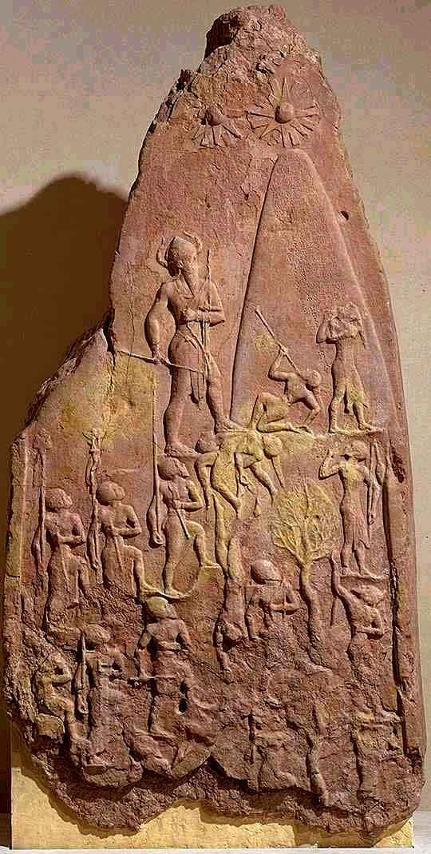
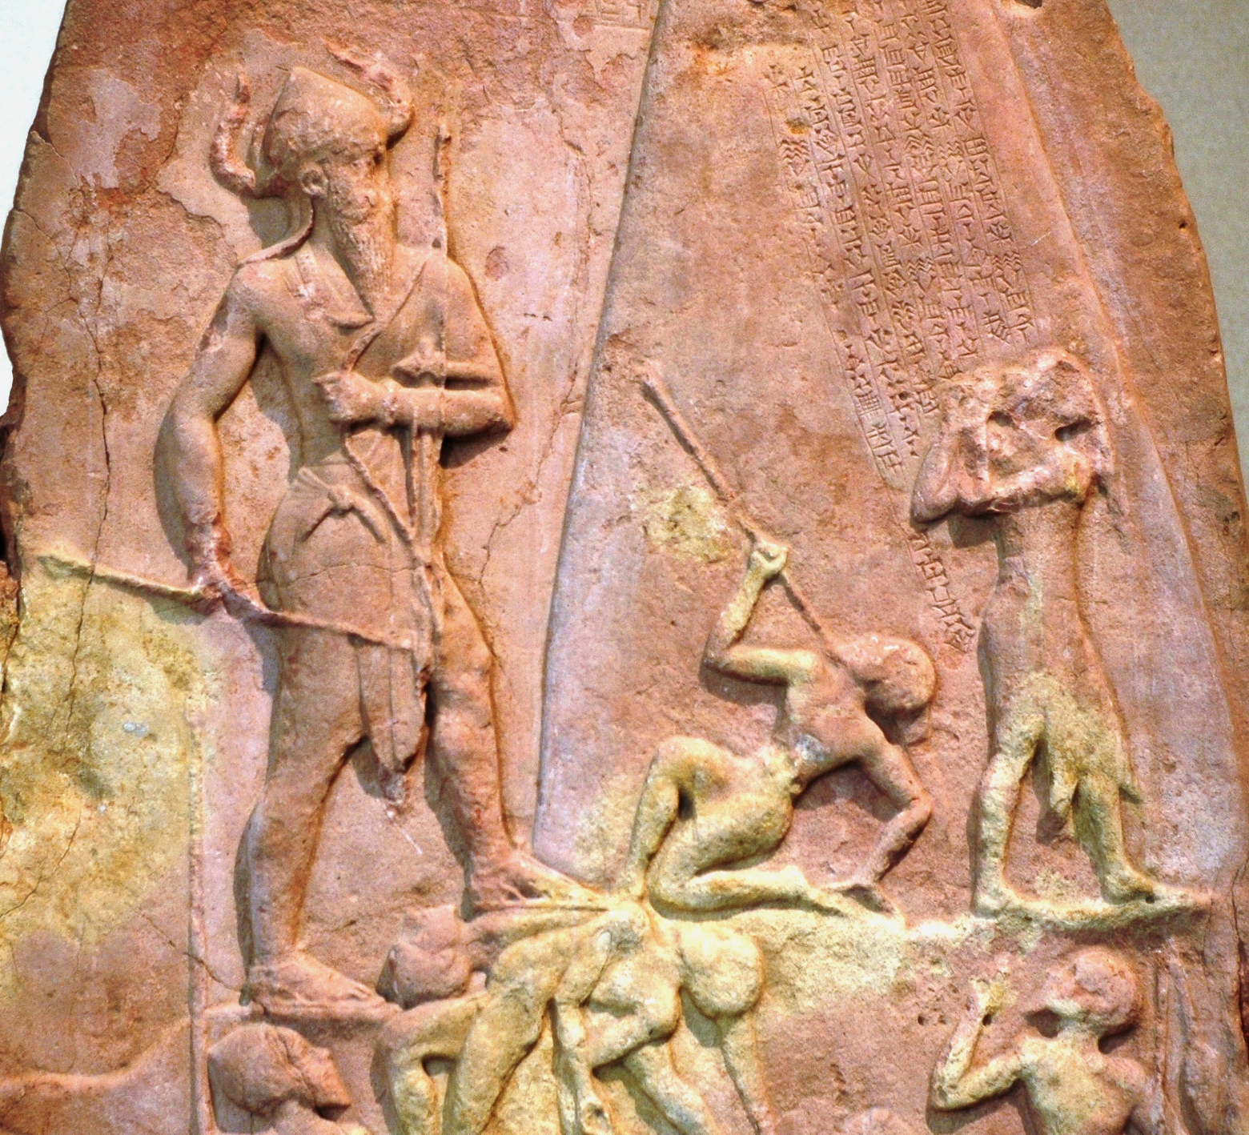
Narám-Sínova stéla

Slide 37
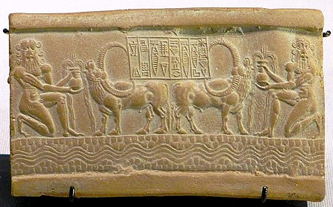
Pečetní válečky
Materiál: serpentin, jaspis, křišťál, mušlovina, lapis lazuli
Motivy:
tradiční (zvířata, lidé, hybridní bytosti, kultovní scény)
nové
  scény z mýtů; např. „Etanovy pečeti“
  procesí nižších božstev (předstupují před vyšší božstvo na trůně)
  „uváděcí scéna“ (poprvé na konci akkadského období)

Slide 38
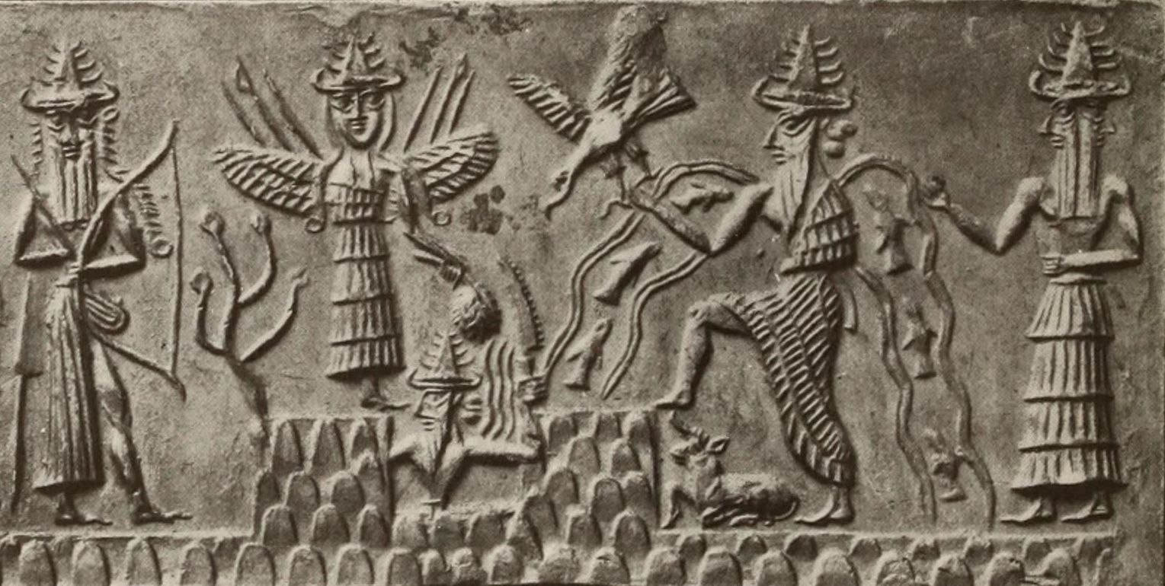
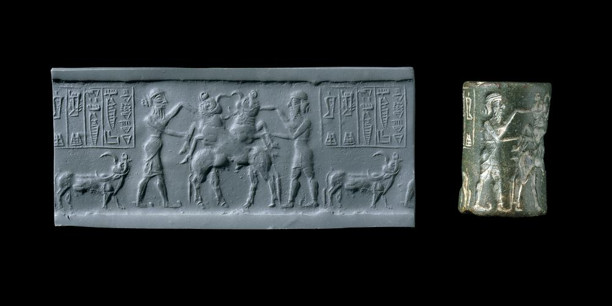
Pečetní válečky

Slide 39
Architektura
Málo dokladů – navazuje na starší tradice (domy s centrálním nádvořím)
Materiál – tradiční ploché cihly (ne plankonvexní cihly)
Doklady – spíše v periferních oblastech (Sýrie)

Slide 40
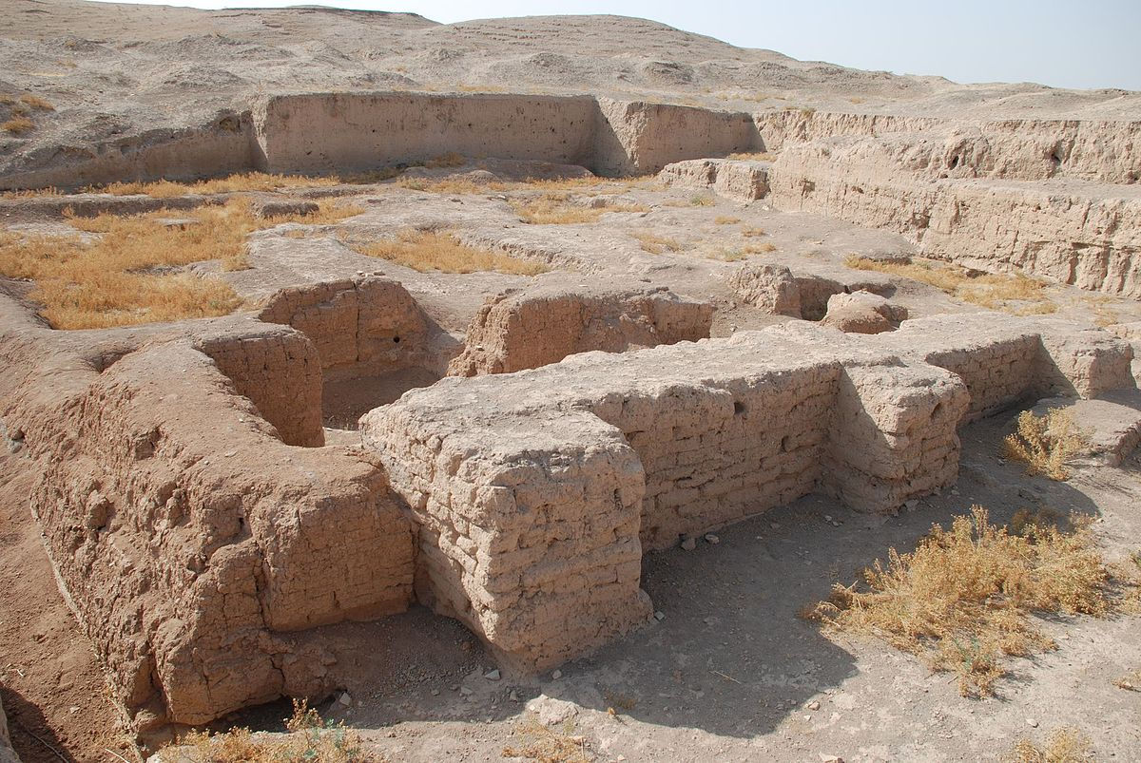
„Narám-Sínův palác“
SV Sýrie (horní tok Chábúru)
Stavební komplex (90 x 85 m)
Uvnitř budovy – několik nádvoří, kolem nich dlouhé úzké místnosti
Nápisy na cihlách – Narám-Sín
Využití – administrativní a vojenský komplex
Zničen požárem

Slide 41
Keramika
Vyráběna na hrnčířském kruhu
Vypalována
Většinou nezdobená
Nemá žádné distinktivní rysy (lze ji obtížně datovat)

Slide 42
Pohřbívání
Málo dokladů
Prosté jámy; žádné podzemní hrobky
Pohřební výbava – jednoduché nádoby, ozdoby
Žádné doklady o sociální stratifikaci (na rozdíl od RD období)

Slide 43
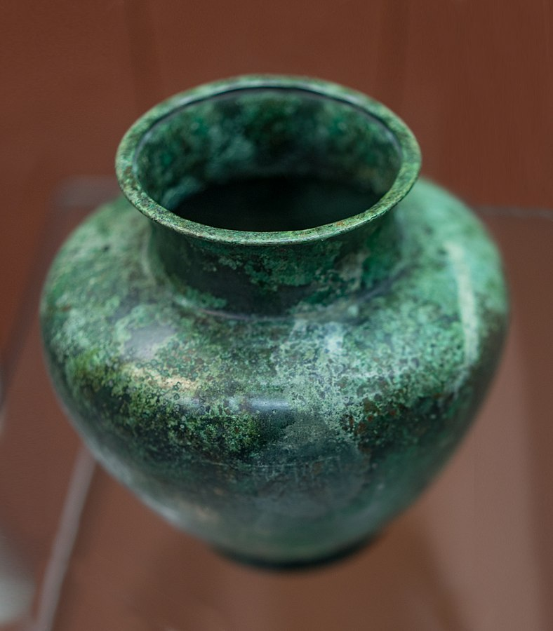
Období po zániku akkadského státu
Nástupnické státy: obnovení politické struktury typické pro RD období (desítky městských států)
Významné státy:
  Lagaš – Girsu
  Umma
  Uruk
  Ur

Slide 44
Lagaš – Girsu: II. dynastie z Lagaše
Ur-Bau (asi 2150)
Gudea (2141–2122)
Prameny: královské nápisy (stavební, dedikační; téměř žádné zmínky o válkách)
Jazyk: sumerština (začátek tzv. sumerské renesance; asi 2150–1800)

Slide 45
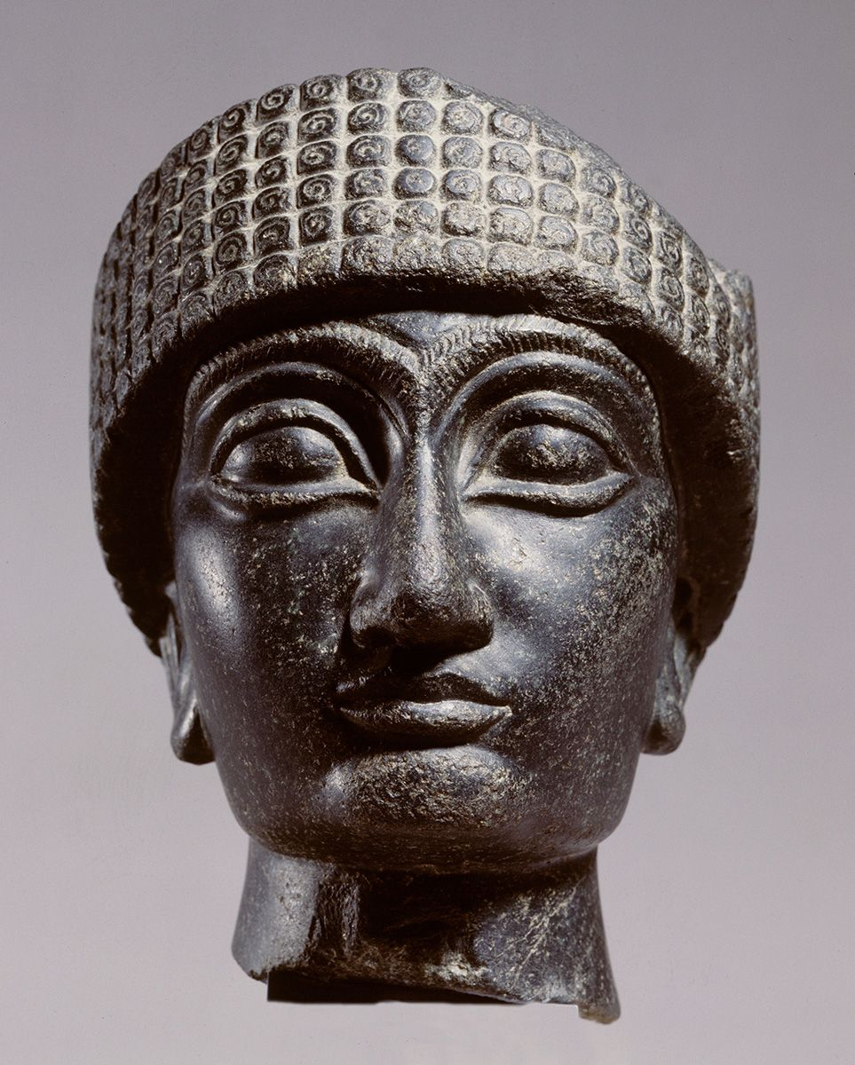
Gudea (2141–2122 př. n. l.)
Nebyl královského původu (+ Nin-alla, dcera krále Ur-Bau)
Velké množství pramenů (stavební a dedikační nápisy; často umístěny na sochách)

Slide 46
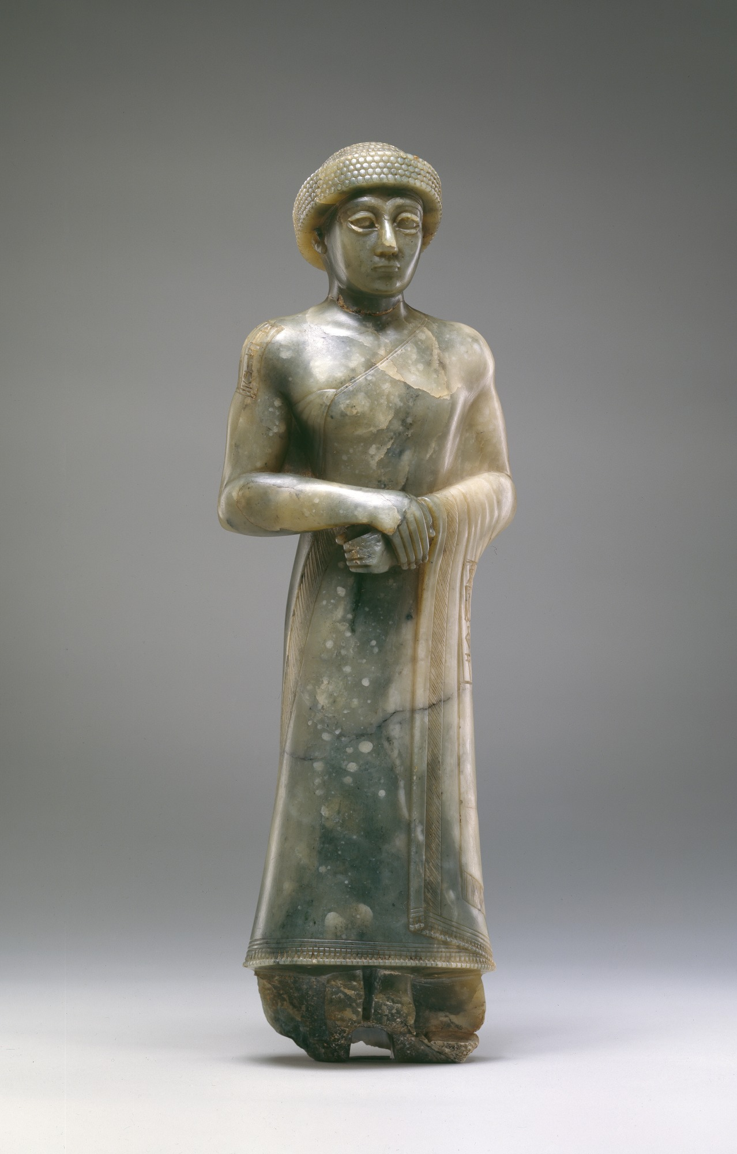
Gudeovy sochy
Materiál: diorit
Typy soch:
  král sedící na trůně nebo stojící
  na kolenou má plán budovy, drží nádobu s tryskající vodou, ruce má sepjaté k modlitbě
Vyobrazení: holohlavý, bezvousý, na hlavě někdy čapka
Pojetí: statické, stereotypní (rozdíl oproti NS stéle)

Slide 47
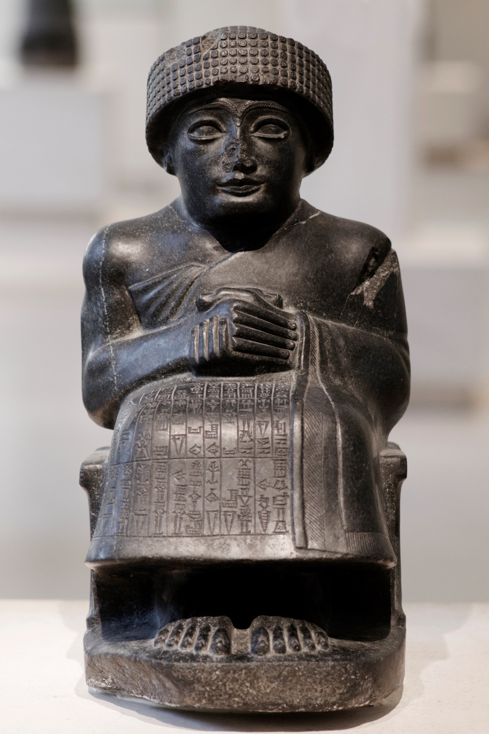
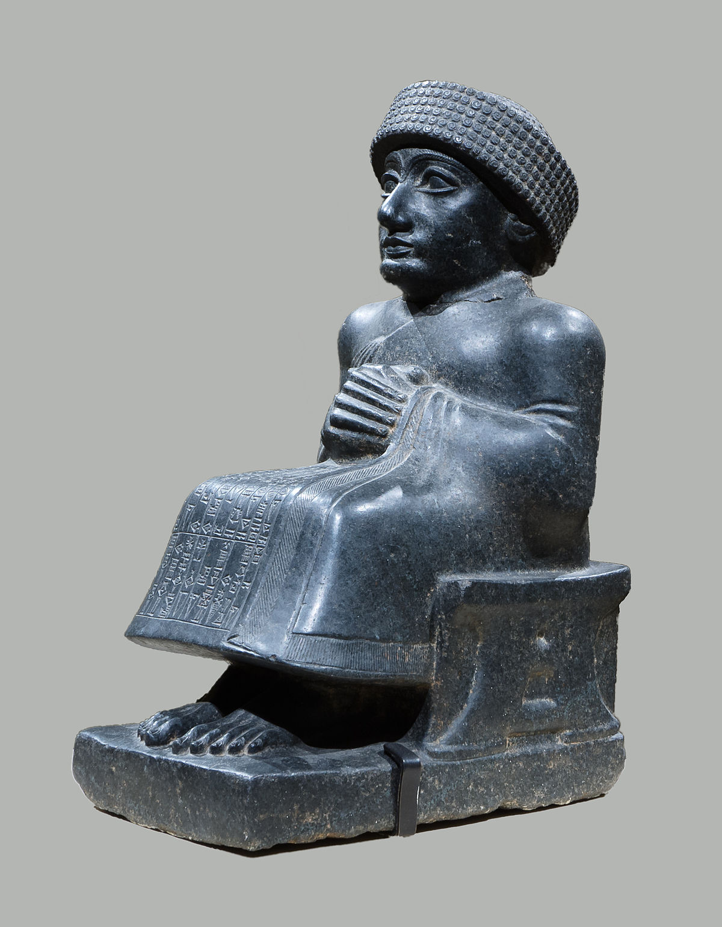
Gudeovy sochy

Slide 48
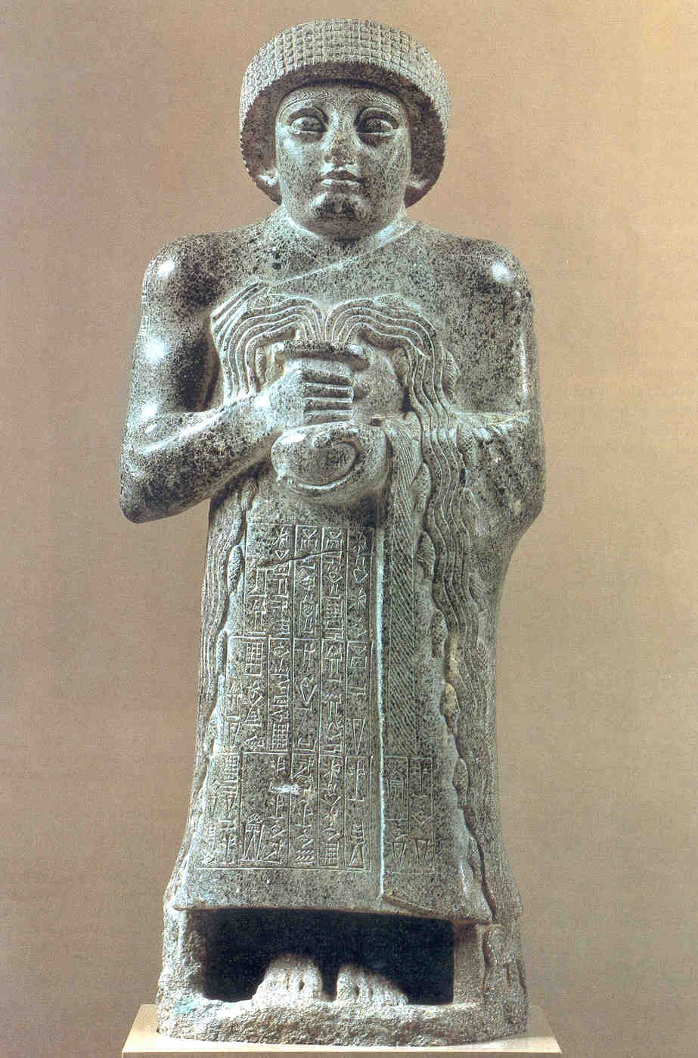
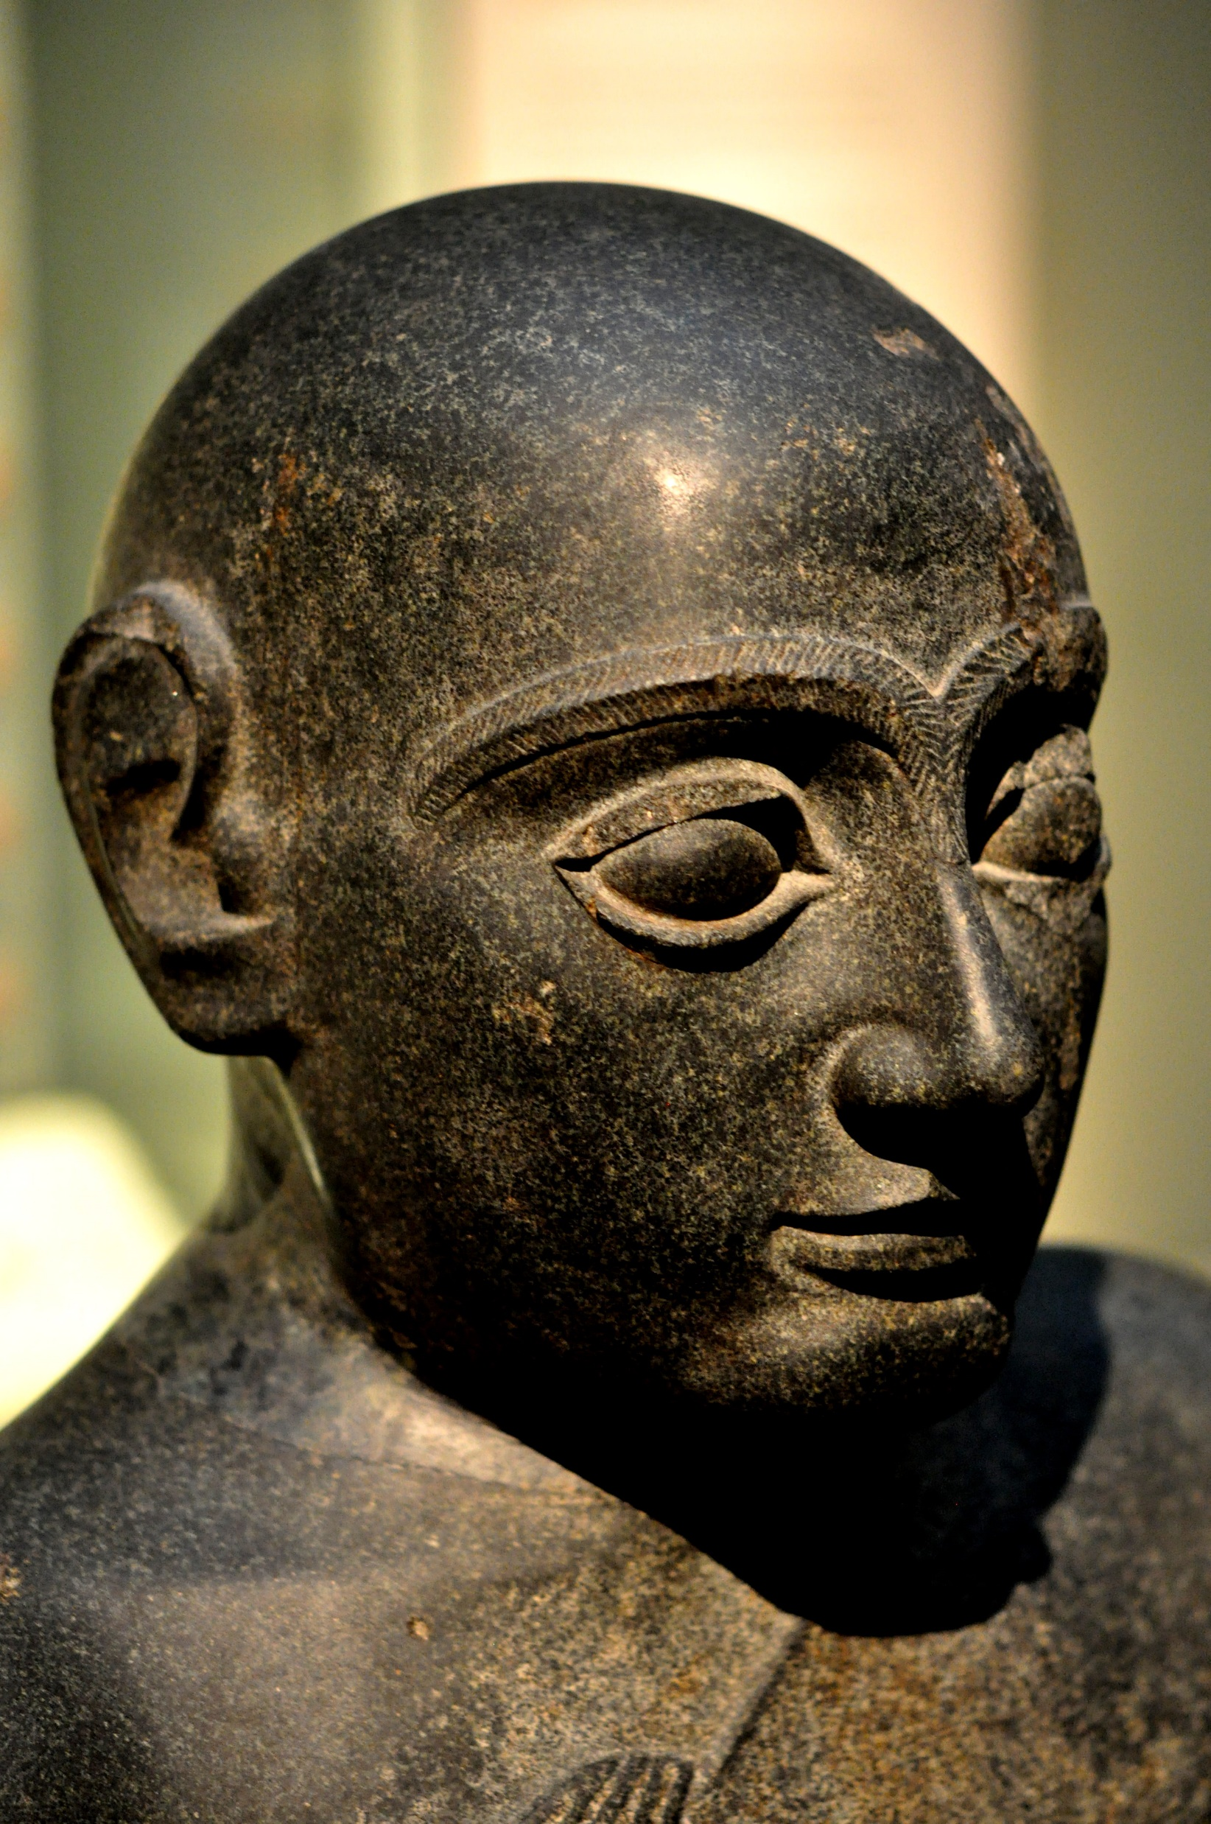
Gudeovy sochy

Slide 49
Rekonstrukce Ningirsuova chrámu
Nápis na soše z dioritu (král s plánem budovy)
Obsah:
Pracovníci – pouze válečníci (nikoliv ženy + osoby rituálně nečisté)
Dovoz materiálu – dřevo (Amanus), kámen (Basar = Džabal Bišrí, Magan), měď (hory), zlato (Meluchcha)

Slide 50
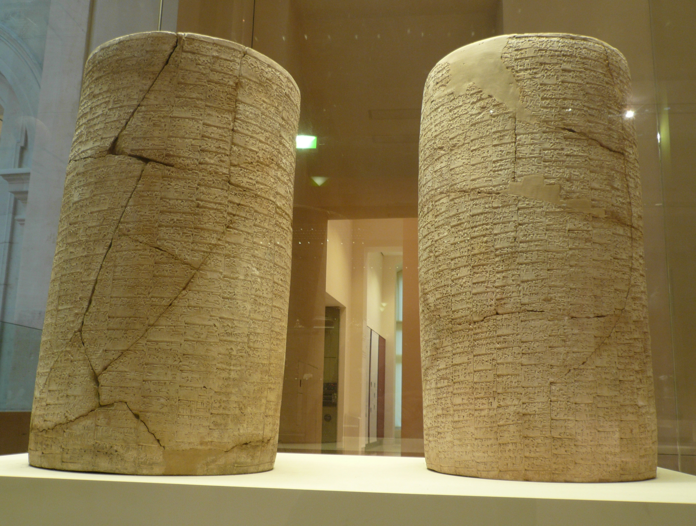
Rekonstrukce Ningirsuova chrámu
Nápis na 2 hliněných válcích
Obsah:
Ningirsu seslal Gudeovi sen
Sen vyložila bohyně Nanše
Zahájení stavby
  1. válec: dovoz materiálu, organisace stavebních prací, vlastní stavba
  2. válec: zasvěcení chrámu (Ningirsu + Bau)
Sociální reformy (zrušení dluhů, 7 dní volna, přechodné zrušení sociálních rozdílů)

Slide 51
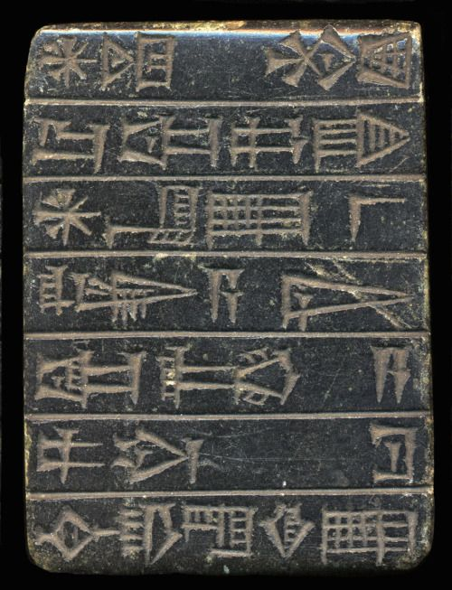
Gudeovy výboje
Málo zmínek o válkách
V nápise o rekonstrukci Ningirsuova chrámu: Gudea porazil Anšan a Elam, kořist pro Ningirsua

Slide 52
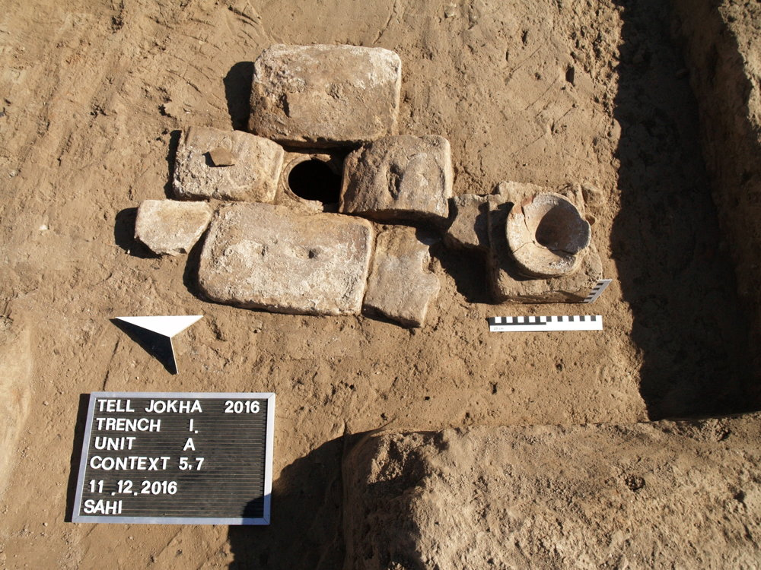
Umma
Utu-chegal (2123–2113)
Ovládal také Ur a Uruk
Porazil Gutejce v okolí Ummy (gutejský vladař Tirigan zajat)
Titul „král 4 světových stran“

